Slide 1
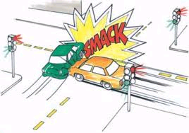
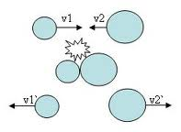
التصادم

Slide 2
التصادم
التصادم من الامثلة العملية على حفظ كمية التحرك.
هو تأثير متبادل بين جسمين أو أكثر احدها على الأقل متحرك بحيث يتم تفاعل مؤقت بينها عن طريق تبادل التأثير بقوى الدفع حسب قانون نيوتن الثالث.
زمن التصادم هو الفترة الزمنية القصيرة التي يحدث فيها التصادم.
http://www.7stones.com/Homepage/Publisher/Collide2.swf.

Slide 3

فلاش عن التصادم

Slide 4
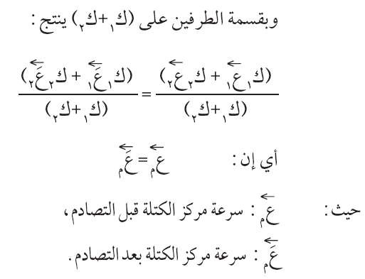
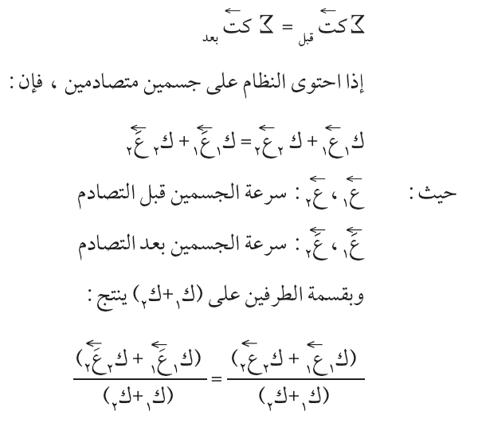
التصادم و حفظ كمية التحرك
ان القوى بين الجسام المتصادمة متبادلة(فعل و رد فعل), وهي قوى داخلية في النظام.
إذا كانت القوى الخارجية تساوي صفرا فإن كمية التحرك محفوظة.
إذا سرعة مركز الكتلة قبل التصادم تساوي سرعة مركز الكتلة بعد التصادم.

Slide 5
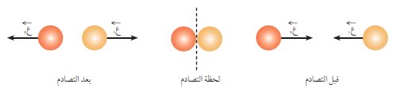
التصادم في بعد واحد
هنا تبقى الاجسام المتصادمة على تفس الخط او المحور الذي كانت عليه قبل التصادم.

Slide 6
أنواع التصادمات في بعد واحد
هناك نوعين من التصادمات:
التصادم المرن: حيث تكون الطاقة الحركية و كمية التحرك محفوظتان.
التصادم غير المرن: هنا كمية التحرك محفوظة اما الطاقة الحركية فهي عير محفوظة.

Slide 7
التصادم المرن
الطاقة الكلية هنا محفوظة أي لا يحدث فقدان للطاقة, و ينفصل الجسمان بعد التصادم.

Slide 8
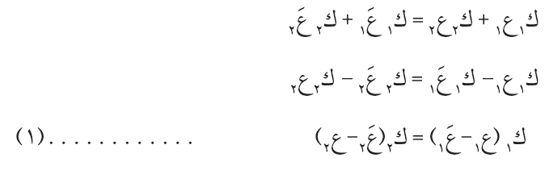
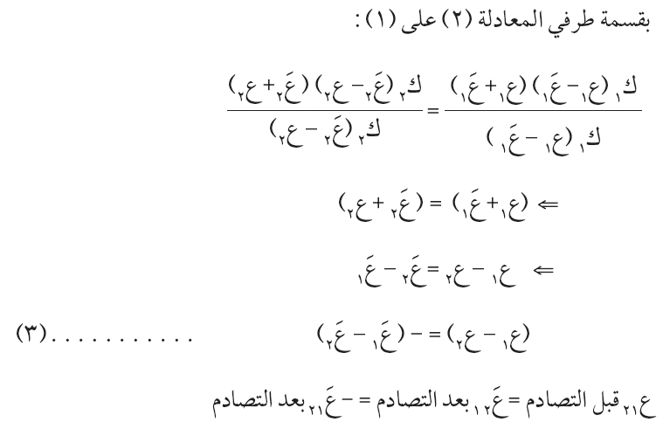

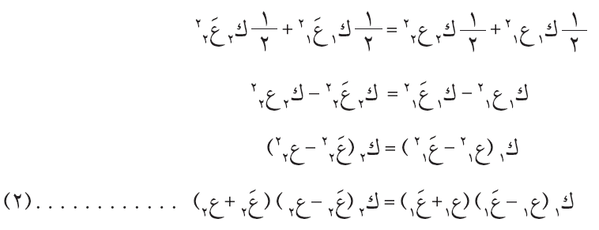
التصادم المرن
نطبق قانون حفظ كمية التحرك:
و بما ان الطاقة الحركية محفوظة:

Slide 9


معامل الارتداد
و للجسمين المتصادمين:
في التصادم المرن ر تساوي واحد صحيح.

Slide 10
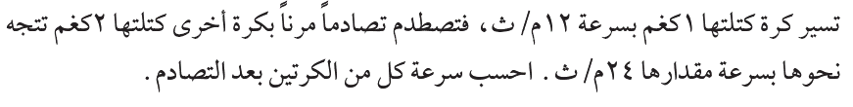
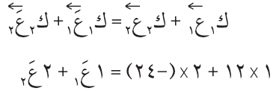




مثال(1)

Slide 11
التصادم غير المرن
في عذا النوع كمية التحرك محفوظة بينما الطاقة الحركية غير محفوظة حيث تتحول الطاقة الى شكل اخر(صوت, تغيير في الشكل...)
معامل الارتداد للتصادم عديم المرونة يقع بين الصفر والواحد: 0≤ر <1

Slide 12
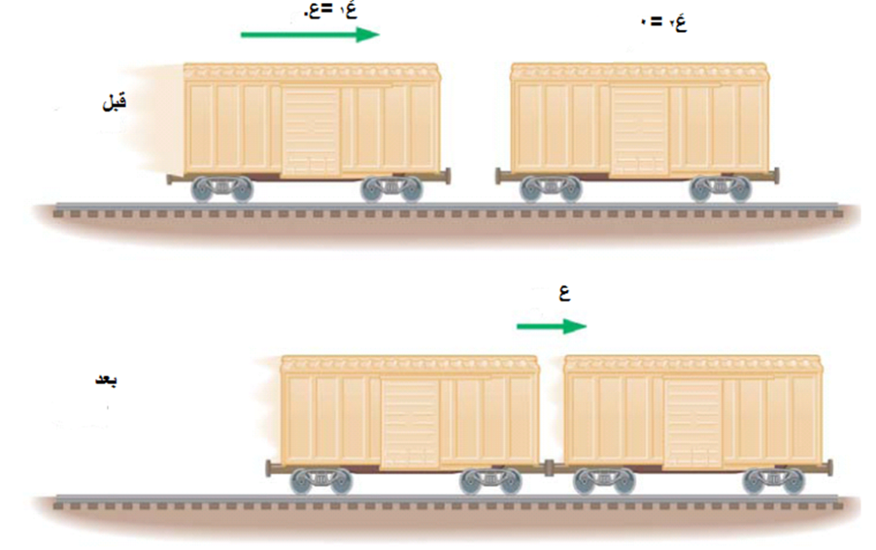
التصادم غير المرن
في بعض حالات التصادم غير المرن يتحد الجسمان المتصادمان معا حيث تصبح ر=صفراً لأن السرعة النسبية لهما تصبح صفراً و يسمى التصادم في هذه الحالة التصادم عديم المرونة.
و بتطبيق قانون حفظ كمية التحرك ينتج:
س

Slide 13
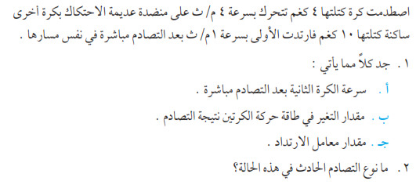
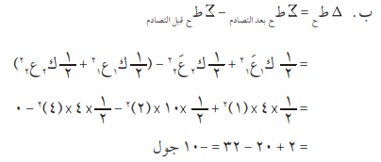
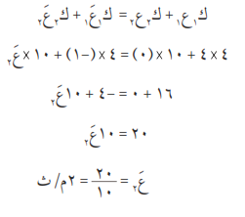
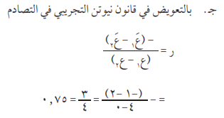

مثال(2)

Slide 14
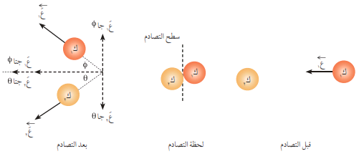
التصادم في بعدين
الأجسام المتصادمة هنا تسير في نفس المستوى ولا تبقى في الخط نفسه, أي ان بين خطي سيرهما زاوية معينة كما في الشكل التالي.

Slide 15

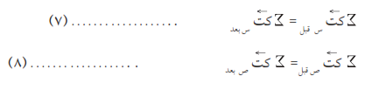

التصادم في بعدين

Slide 16
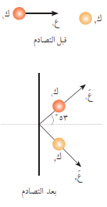
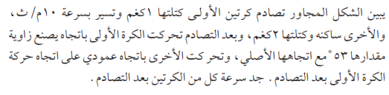
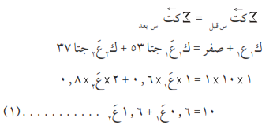


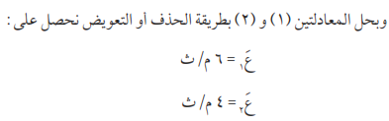
مثال(3)
الحل:

